Slide 1
Grupo de Fisiologia Geral da Universidade de Caxias do Sul
FISIOLOGIA RENAL
Monitoria da disciplina Unidade de Ensino Médico Biofisiológica, ministrada pelo professor Rafael Colombo, coordenador do Laboratório de Fisiologia Geral da Universidade de Caxias do Sul, e pelos monitores Samuel Rosario e Pietro Nesello.
Caxias do Sul - 2013
www.fisiologiaucs.webnode.com

Slide 2
Objetivos
O sistema urinário consiste em rins, ureteres, bexiga urinária e uretra.
Visão geral da função renal.
O néfron é a unidade funcional do rim.
Função tubular renal.

Slide 3
Roteiro
1. Funções dos rins; 2. Organização geral dos rins e do aparelho urinário; 3. A vascularização renal; 4. Aspectos gerais sobre a estrutura do néfron e o fluxo sanguíneo renal; 5. Formação da urina: 5.1. filtração glomerular: 5.1.1. os mecanismos de autorregulação da taxa de filtração glomerular; 5.1.2. fatores que afetam a taxa de filtração glomerular; 5.2. a função tubular e o mecanismo de ação dos fármacos diuréticos; 6. O sistema renina-angiotensina-aldosterona no controle da pressão arterial; 7. Fatores que alteram a função renal no porco (vídeo!).
Referências bibliográficas:
1. Guyton e Hall – Tratado de Fisiologia Médica / John E. Hall. – 12.ed. Rio de Janeiro: Elsevier, 2011.
2. Silverthorn, Dee Unglaub. Fisiologia Humana: uma abordagem integrada. São Paulo: Artmed, 2010.
3. Medcurso 2010 – Nefrologia (volume 1).

Slide 4
1. Quais são as funções dos rins?
Excreção
Equilíbrio hidroeletrolítico
Equilíbrio ácido-básico
Gliconeogênese
Regulação da pressão arterial
Calcitriol
Eritropoietina

Slide 5
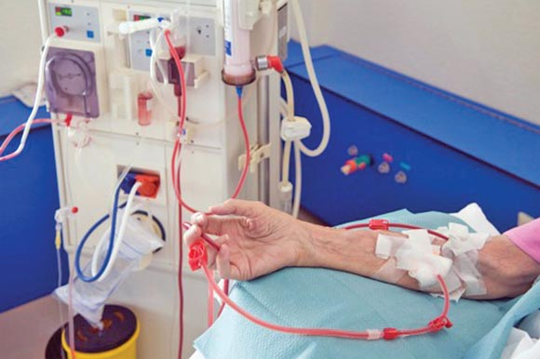
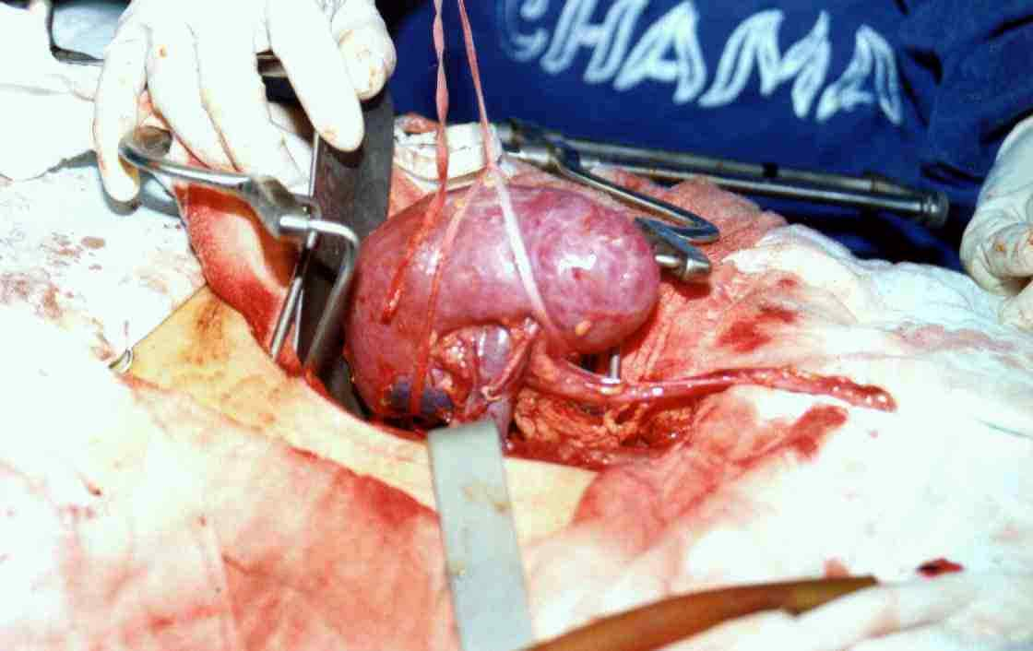

Slide 6
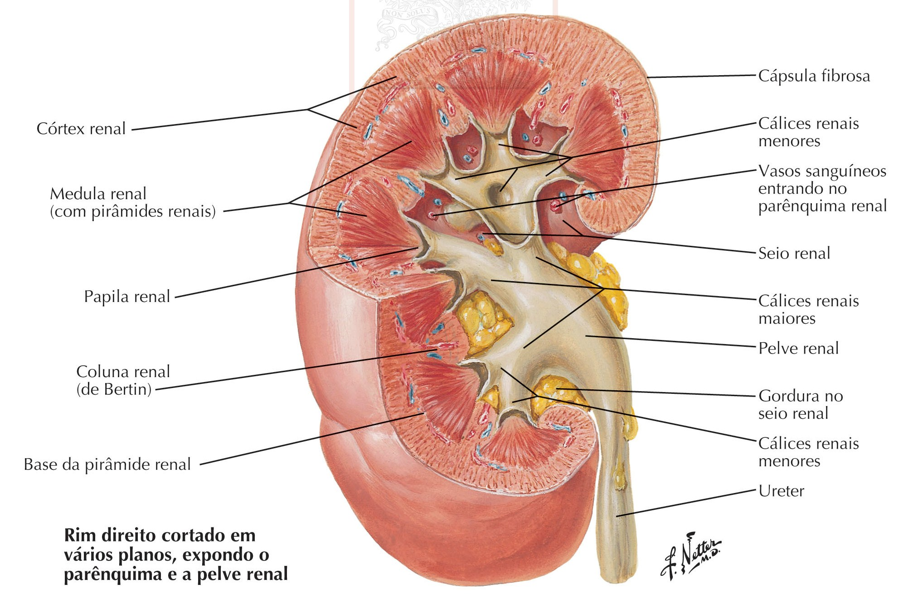
2. Organização geral dos rins e do aparelho urinário

Slide 7
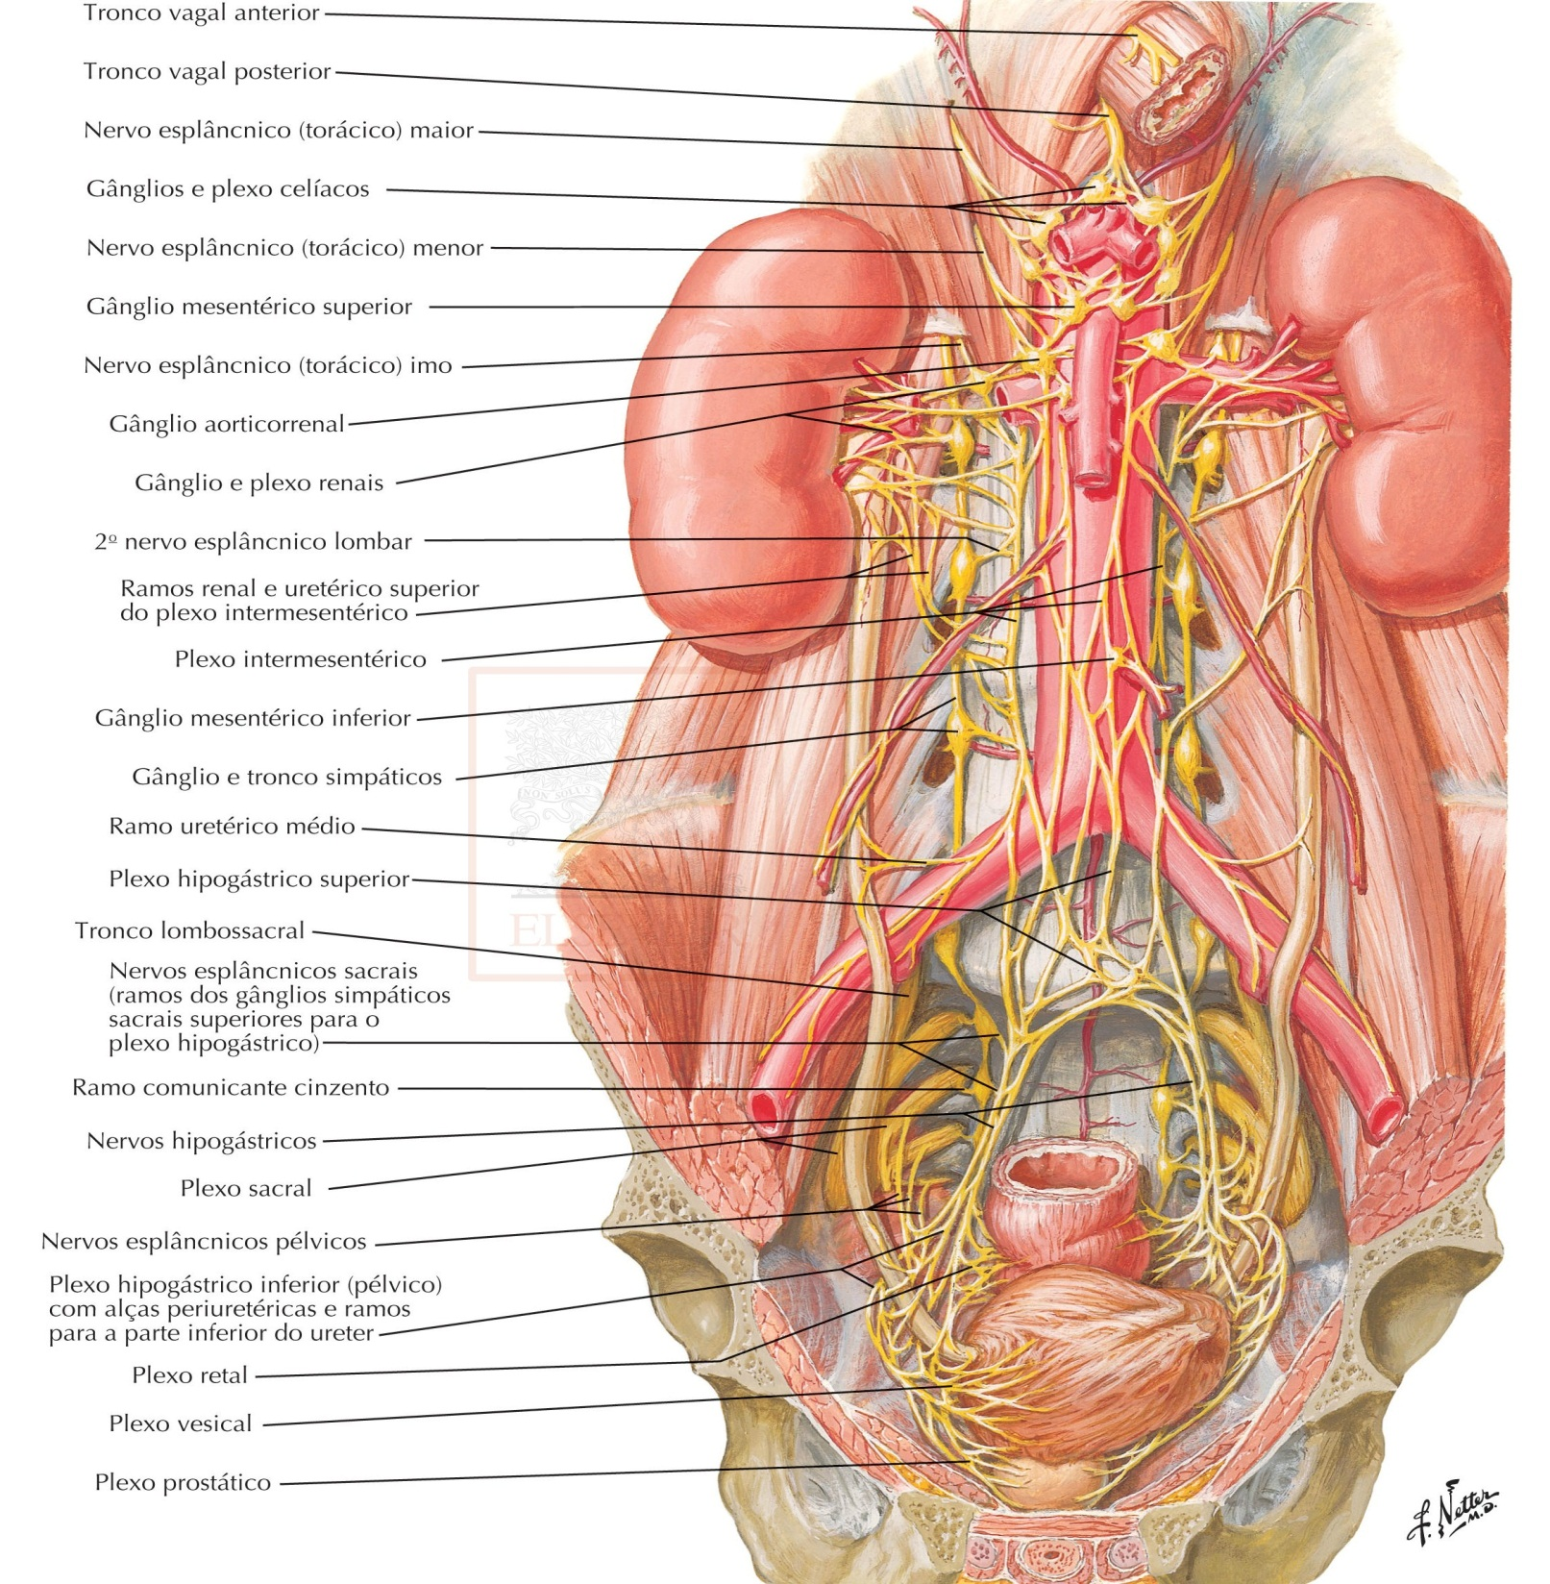

Slide 8
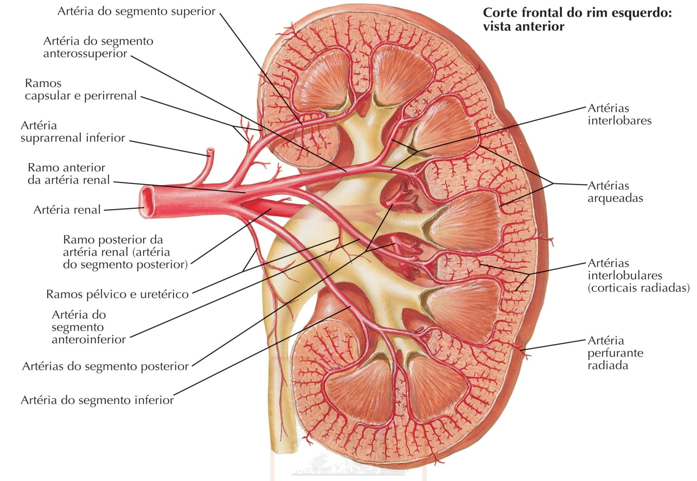
3. A vascularização renal

Slide 9
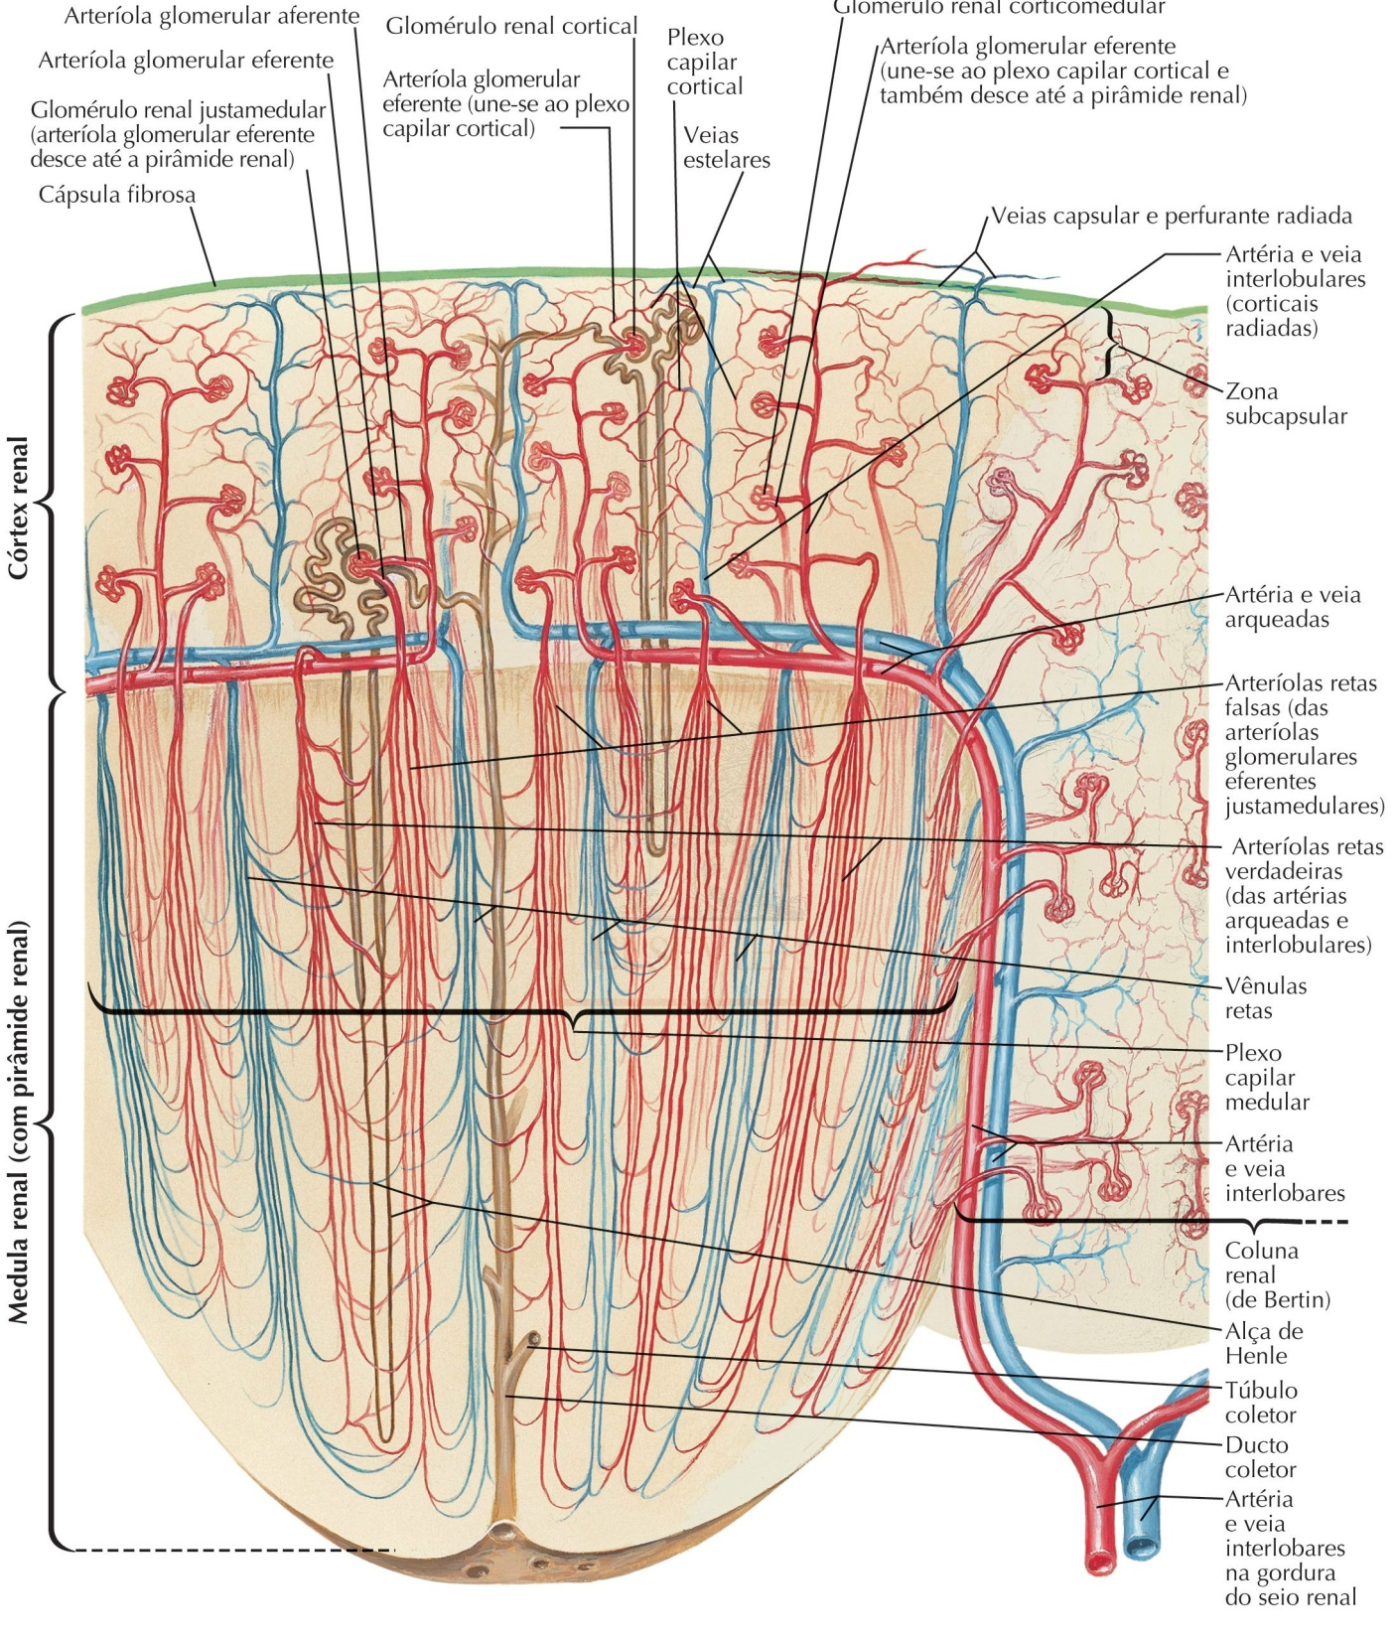

Slide 10
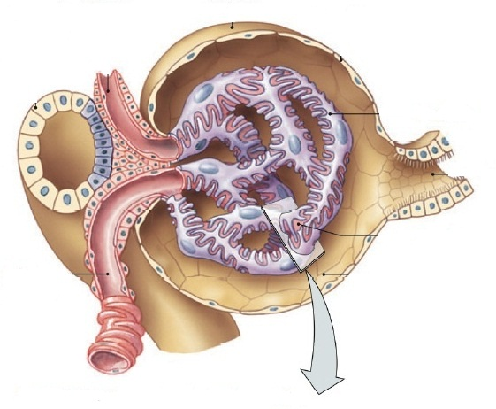
4. Aspectos gerais sobre a estrutura do néfron
Os milhões de glomérulos que povoam nossos rins filtram cerca de 120 a 180 litros de plasma por dia (média: 140 litros/dia), o que dá aproximadamente 80 a 120 ml/min de filtrado – esta é a taxa de filtração glomerular normal.
Dos cerca de 140 litros de plasma filtrado por dia, os cálices renais recebem apenas 1-3 litros de urina por dia.

Slide 11
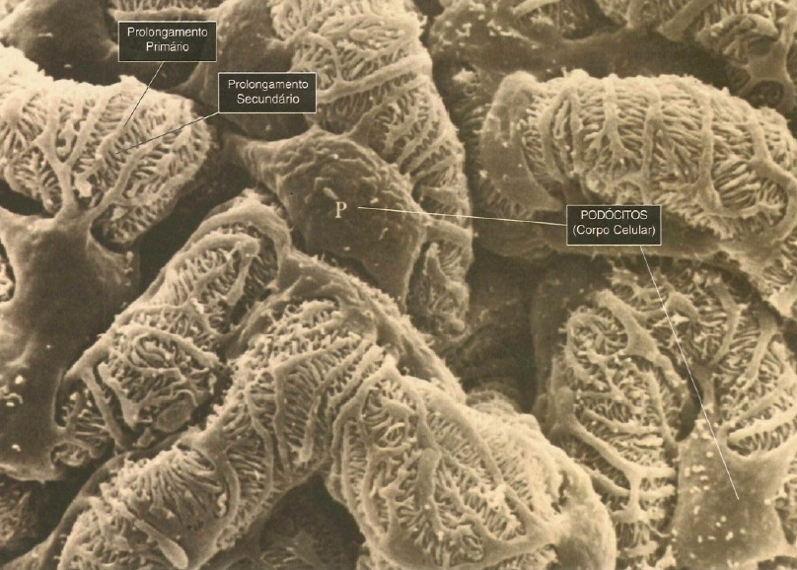
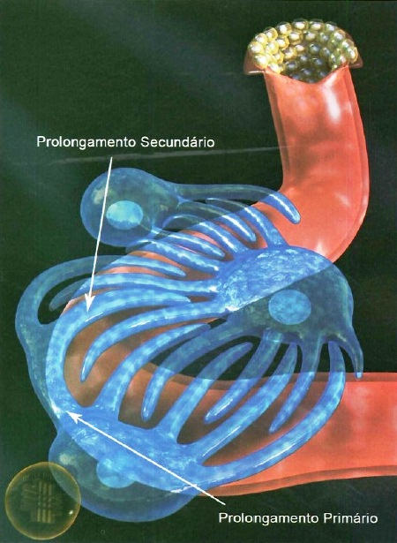

Slide 12
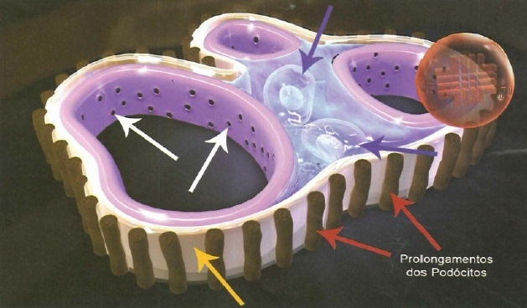
O corpúsculo renal contém três barreiras de filtração

Slide 13
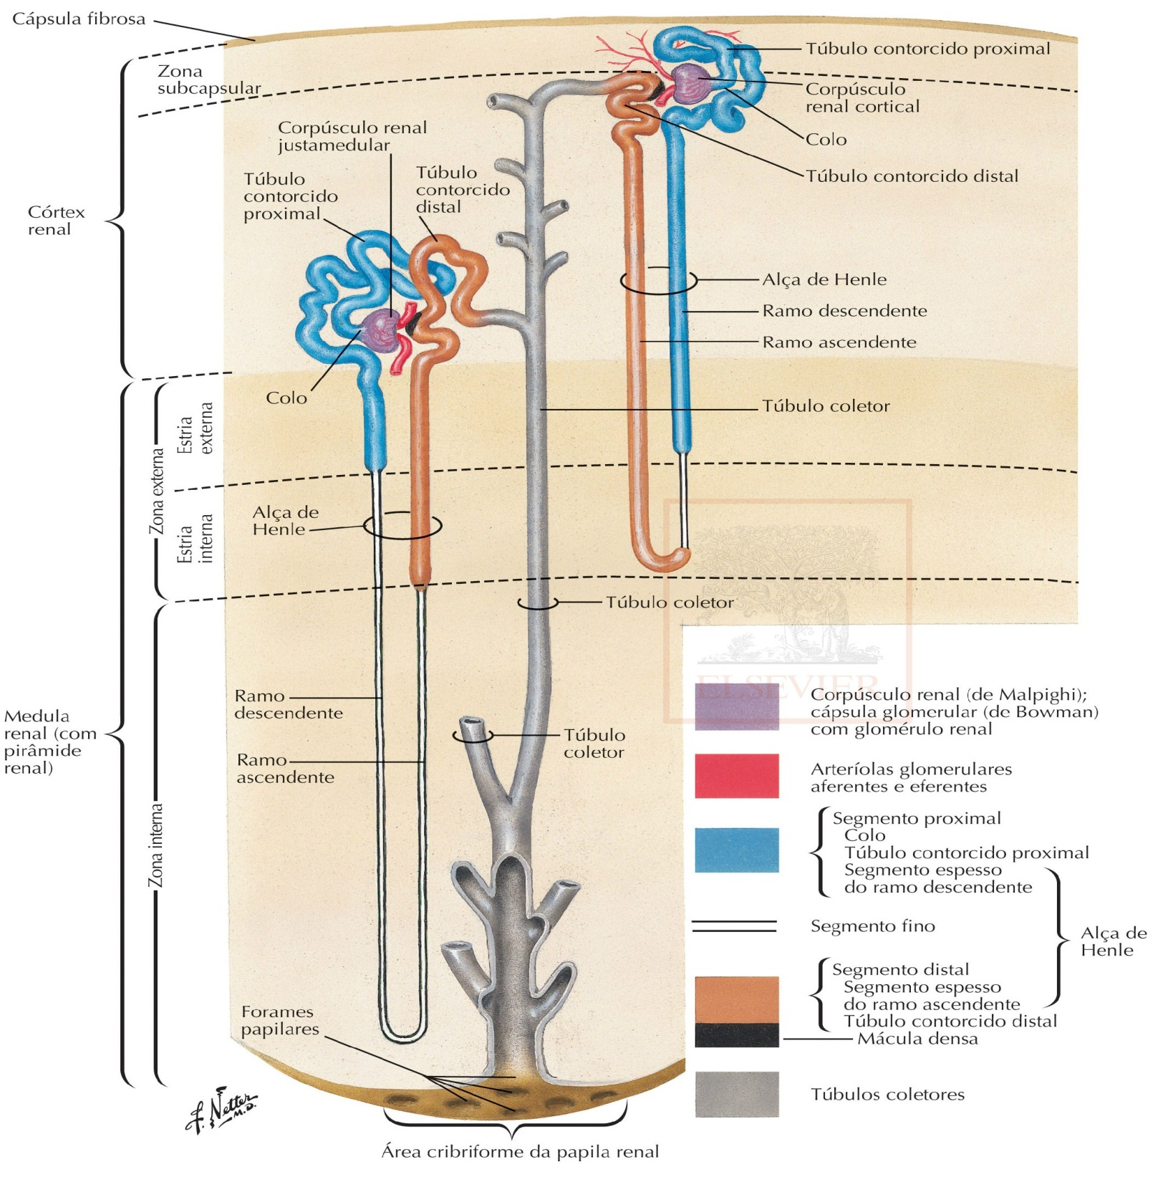

Slide 14
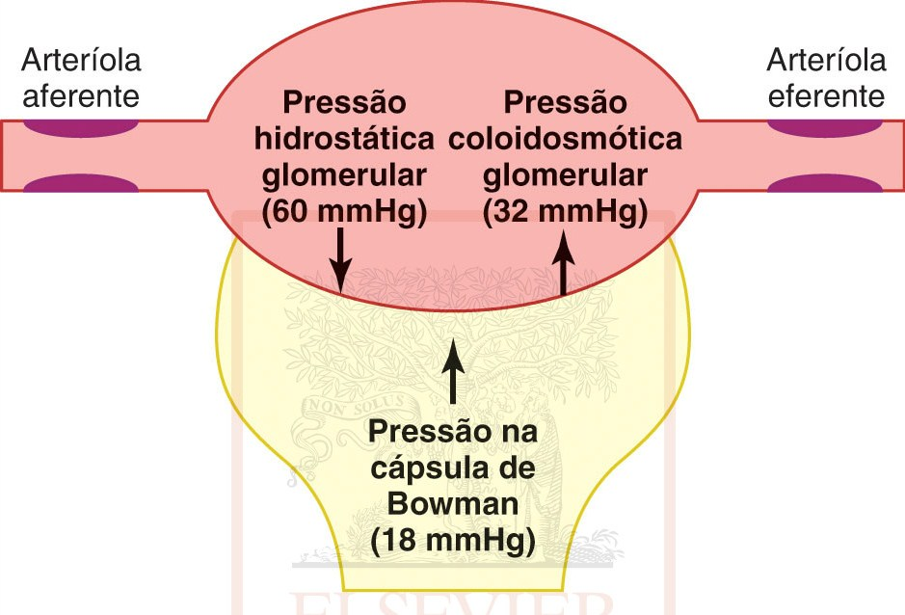
5. Formação da urina
5.1. filtração glomerular
Forças Hidrostáticas e coloidosmóticas
+
Coeficiente de filtração capilar (Kf)

Slide 15
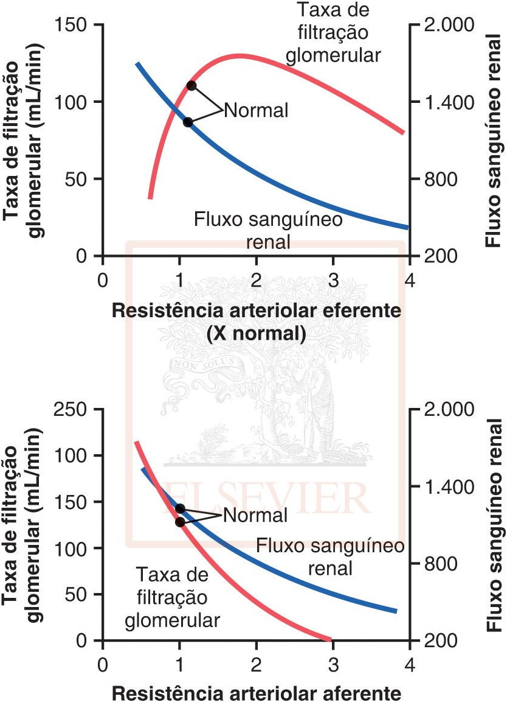
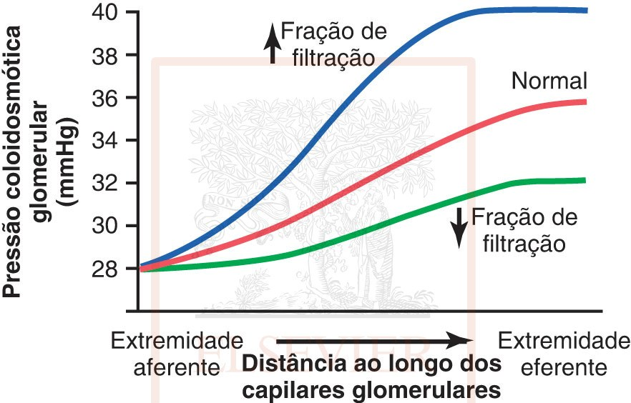

Slide 16
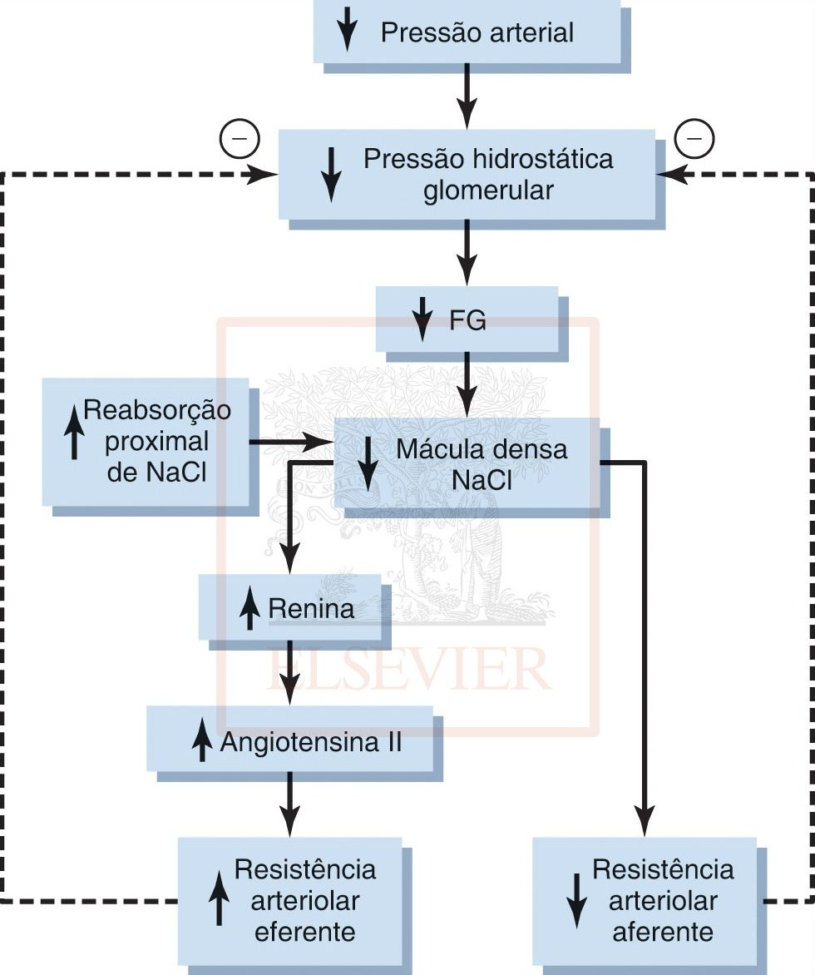
5. Formação da urina
5.1. filtração glomerular
5.1.1. os mecanismos de autorregulação da taxa de filtração glomerular
Mecanismos intrínsecos
1. Espasmo miogênico
2. Feedback tubuloglomerular
Mecanismos extrínsecos
3. Sistema nervoso simpático
4. Sistema RAA

Slide 17
5. Formação da urina
5.1. filtração glomerular
5.1.1. os mecanismos de autorregulação da taxa de filtração glomerular
5.1.2. fatores que afetam a taxa de filtração glomerular
- Mudanças no fluxo sanguíneo renal; - mudanças na pressão hidrostática capilar; - mudanças na pressão arterial sistêmica; - constrição arteriolar aferente ou eferente; - mudanças na pressão hidrostática capsular; - obstrução ureteral; - edema renal;
- alterações das proteínas plasmáticas: desidratação, hipoproteinemia... - alterações do coeficiente de filtração capilar (Kf); - mudanças na permeabilidade do capilar glomerular; - alteração na área de superfície de filtração.
Ganong, Review of Medical Phisiology, 2005.

Slide 18
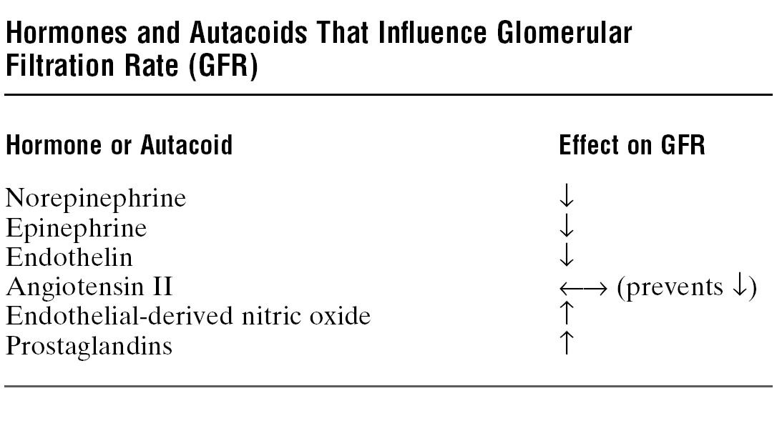
5. Formação da urina
5.1. filtração glomerular
5.1.1. os mecanismos de autorregulação da taxa de filtração glomerular
5.1.2. fatores que afetam a taxa de filtração glomerular

Slide 19
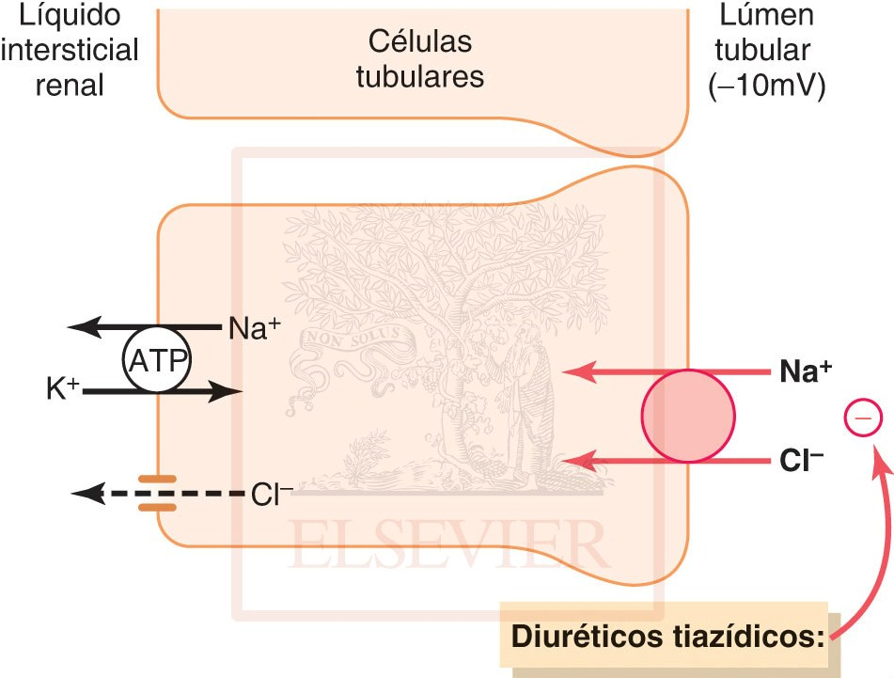
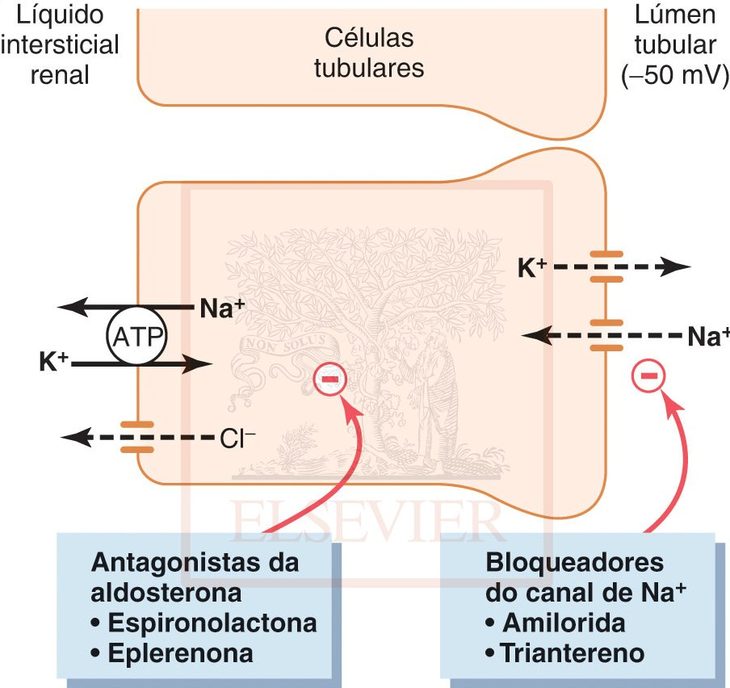
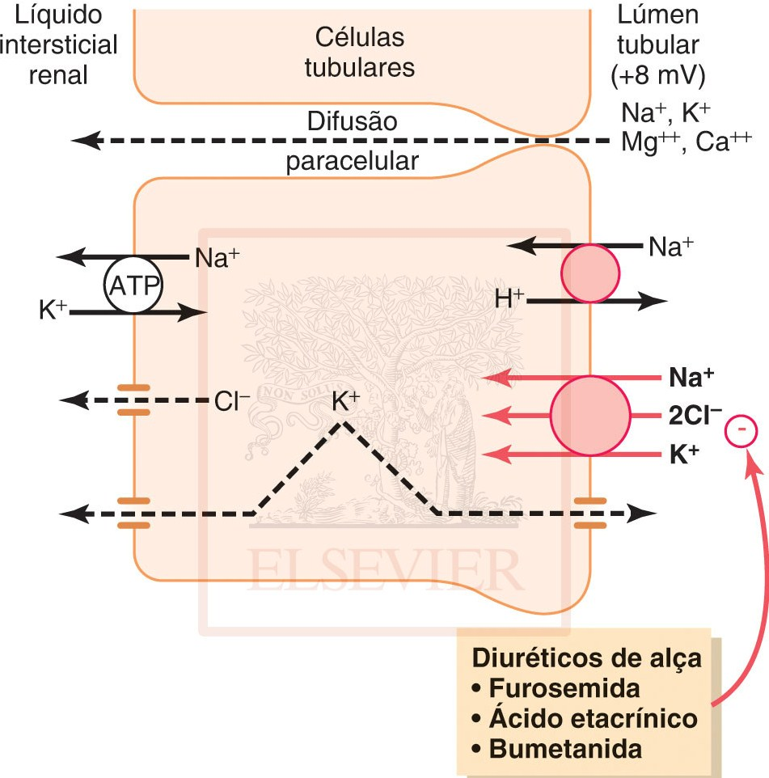
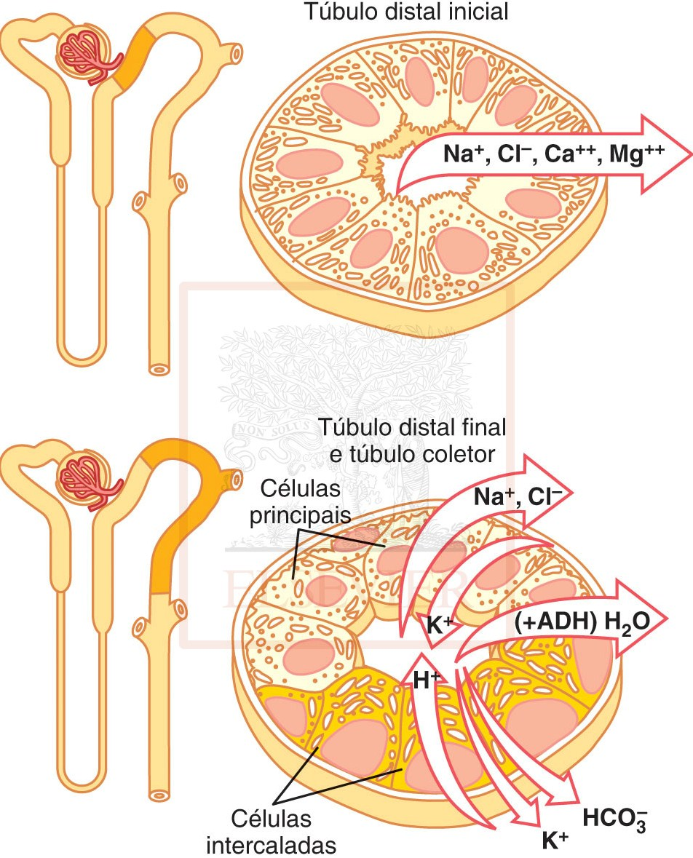
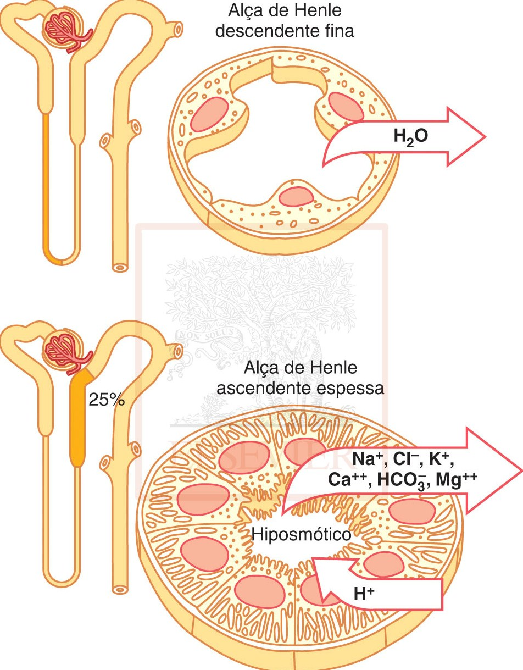
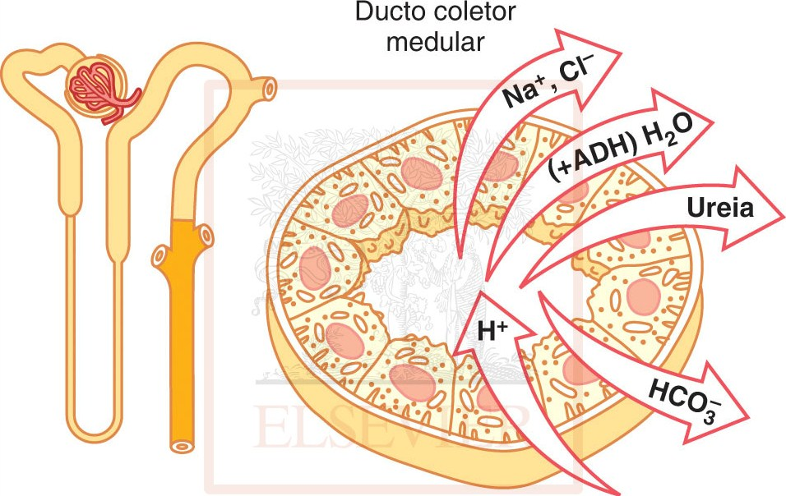
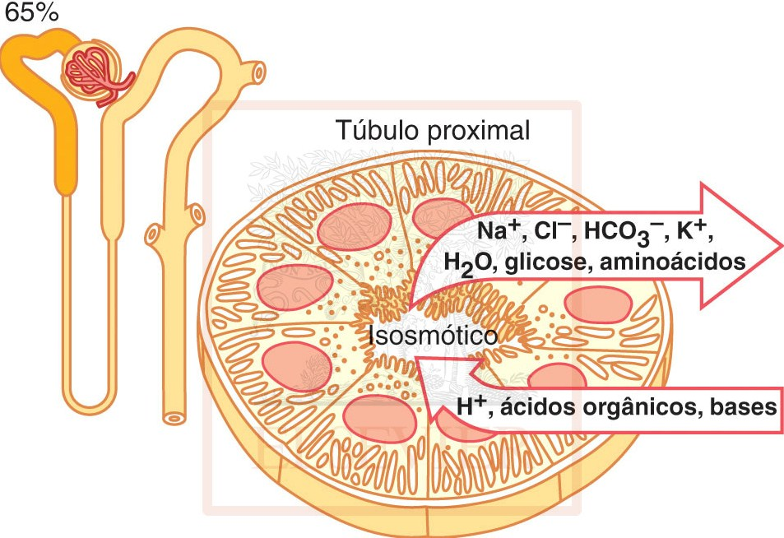
5. Formação da urina
5.1. função tubular
DIAMOX

Slide 20
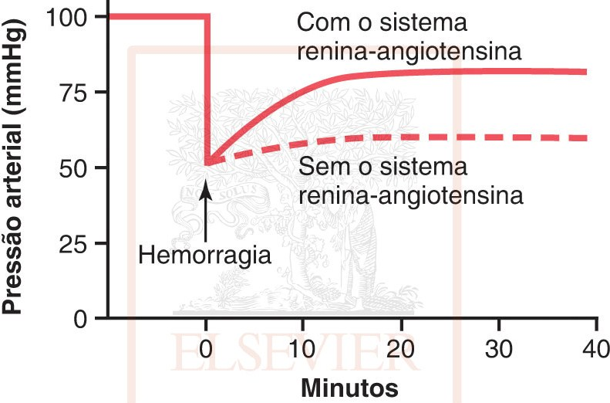
7. O sistema renina-angiotensina-aldosterona no controle da pressão arterial
Os efeitos da angiotensina II:
- aumento da reabsorção renal de água e sódio;
- induz a secreção de aldosterona pelas adrenais; - constrição das arteríolas renais (reduz o débito urinário)
- redução do fluxo sanguíneo pelos capilares peritubulares (aumento da reabsorção de sódio).

